Slide 1
Municipalidad de La Serena · Licitación 4295-91-LP26
Festival de
La Serena 2027
Análisis de bases
Notes:
Análisis de las bases administrativas, las especificaciones técnicas y los formatos aprobados por el Decreto N° 3207 del 21-10-2026. Es un análisis técnico y no reemplaza un informe jurídico.

Slide 2
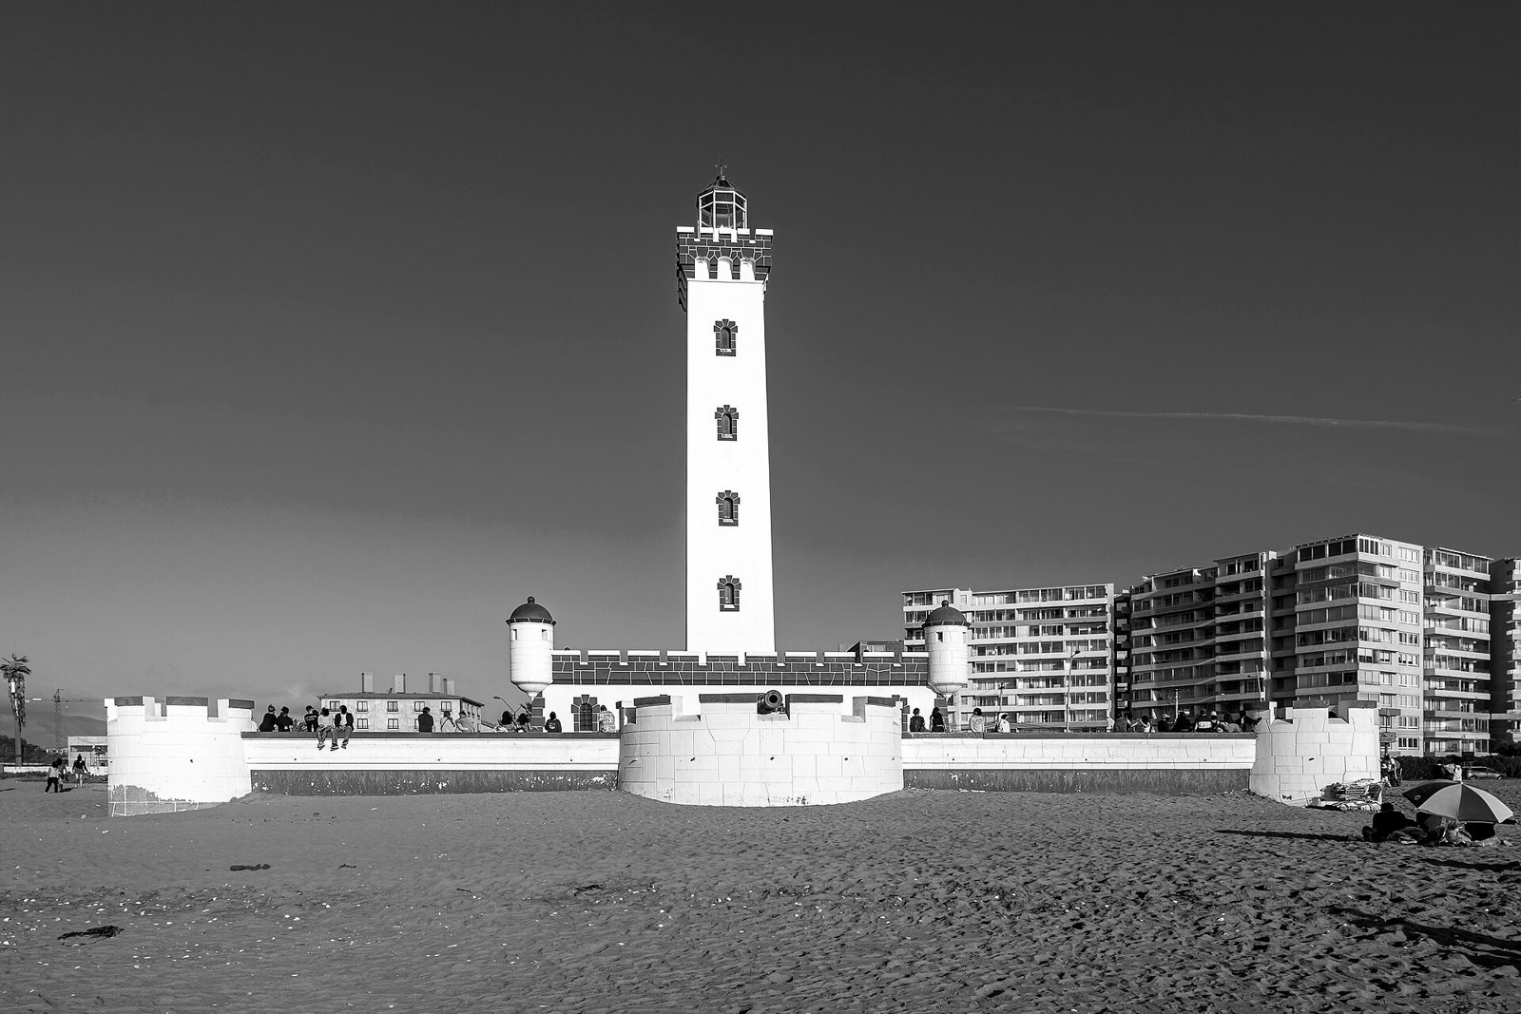
El llamado
La Serena vuelve a tener festival tras siete años. El municipio licita la producción y la transmisión por $200 millones, con un tope de $260 millones.
Dos jornadas, el viernes 8 y el sábado 9 de enero de 2027, en la arena del sector sur del Faro Monumental. Se paga con recursos municipales.
Las ofertas se reciben hasta el martes 10-11 a las 10:00. La adjudicación está prevista para el jueves 10-12 y requiere acuerdo del Concejo.
2
Notes:
La alcaldesa Daniela Norambuena anunció el regreso del festival a fines de septiembre de 2026 (Mi Radio, 28-09-2026). Las fechas y montos vienen de los puntos 4 y 5 de las bases. Foto: Rjcastillo, Wikimedia Commons, CC BY-SA 4.0.

Slide 3
Eje 1:
Lo que se exige
Es una producción completa a suma alzada: artistas, escenario, sonido, luces, pantallas, seguridad y transmisión por TV abierta van en un solo precio.
Por jornada: un artista local, una obertura y un DJ. Para el festival: dos artistas tropical, balada o urbano, o un humorista, y dos animadores nacionales.
Escenario de 12,85 x 10,28 m, pantalla LED de 100 m², 10 cámaras, enlace satelital, 40 baños químicos y póliza de 3.000 UF.
3
Notes:
Especificaciones técnicas, puntos 4 a 7 y 10 a 16. Todos los mínimos son obligatorios: si el Formato 8 omite una línea, la oferta queda fuera.

Slide 4
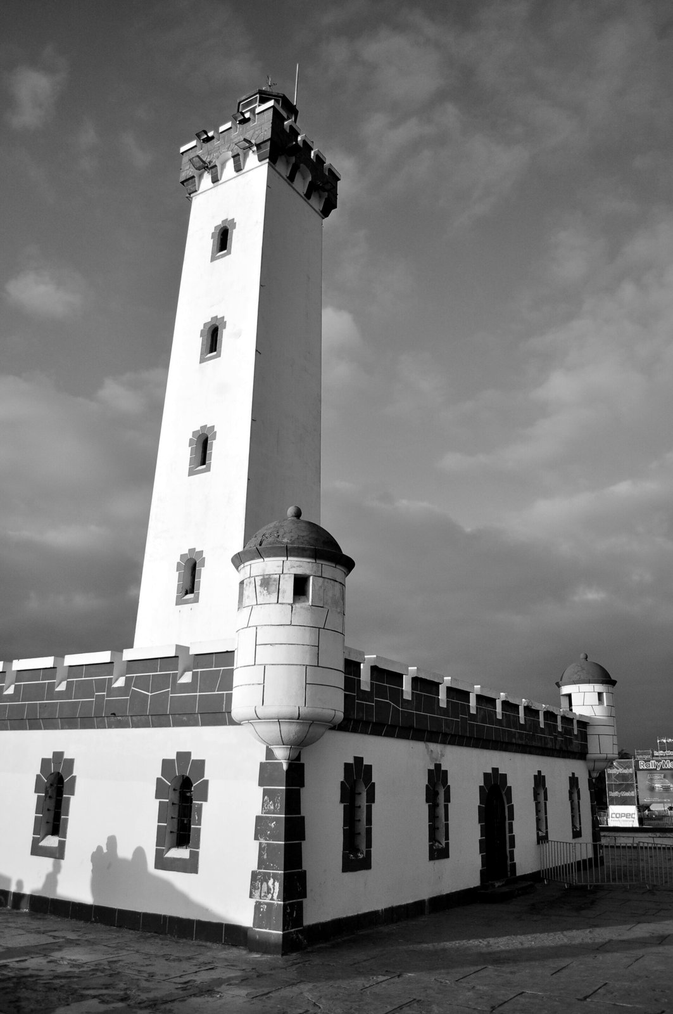
El horario va de 20:00 a 02:00 y la transmisión principal parte a las 22:30. Los riders de los artistas, aunque lleguen después de ofertar, los paga el productor.
El municipio puede cambiar el recinto con 15 días de aviso, y el precio es fijo.
Puntos clave:
Canal con presencia nacional
Equipos descritos por modelo
Escenario sobre arena certificado
Difusión y lanzamiento incluidos
4
Notes:
EETT 2, 3, 4.1 y 5. Formato 8. Foto: Arturo Rinaldi Villegas, Wikimedia Commons, CC BY-SA 3.0.

Slide 5
Cómo se evalúa: el 65% del puntaje es trayectoria
Eventos 35%
EVENTOS (35%): 8 experiencias de dos o más jornadas desde 2016 dan 100 puntos.
TV (30%): todo o nada: una transmisión nacional da 100 y ninguna, 0.
PRECIO (20%): precio mínimo dividido por el ofertado.
FORMALES (15%): antecedentes a tiempo, integridad y comportamiento, 5% cada uno.
Fuente: Bases administrativas, punto 15.
Precio 20%
TV 30%
Puntaje final
Formales 15%
5
Notes:
Quien no tiene experiencia en TV parte 30 puntos abajo y no los recupera con precio, que como máximo aporta 20.

Slide 6
Eje 2:
Un plazo de 29 días
Entre la adjudicación y la primera jornada hay 29 días, en plenas fiestas. Solo llega a tiempo quien ya tiene artistas, canal y equipos reservados.
El contrato puede firmarse hasta el 17-12 y el acta de inicio cae cerca del 21-12. El plano del recinto se entrega el 23-12 y la póliza, el 02-01.
El municipio tiene diez días hábiles para aprobar a los artistas: hasta el 06-01. El montaje es el 07-01 y el festival, el 08 y el 09.
6
Notes:
Fechas estimadas con días hábiles, sin el 25-12 ni el 01-01 (bases 5, 19, 20 y 21; EETT 3 y 6).

Slide 7
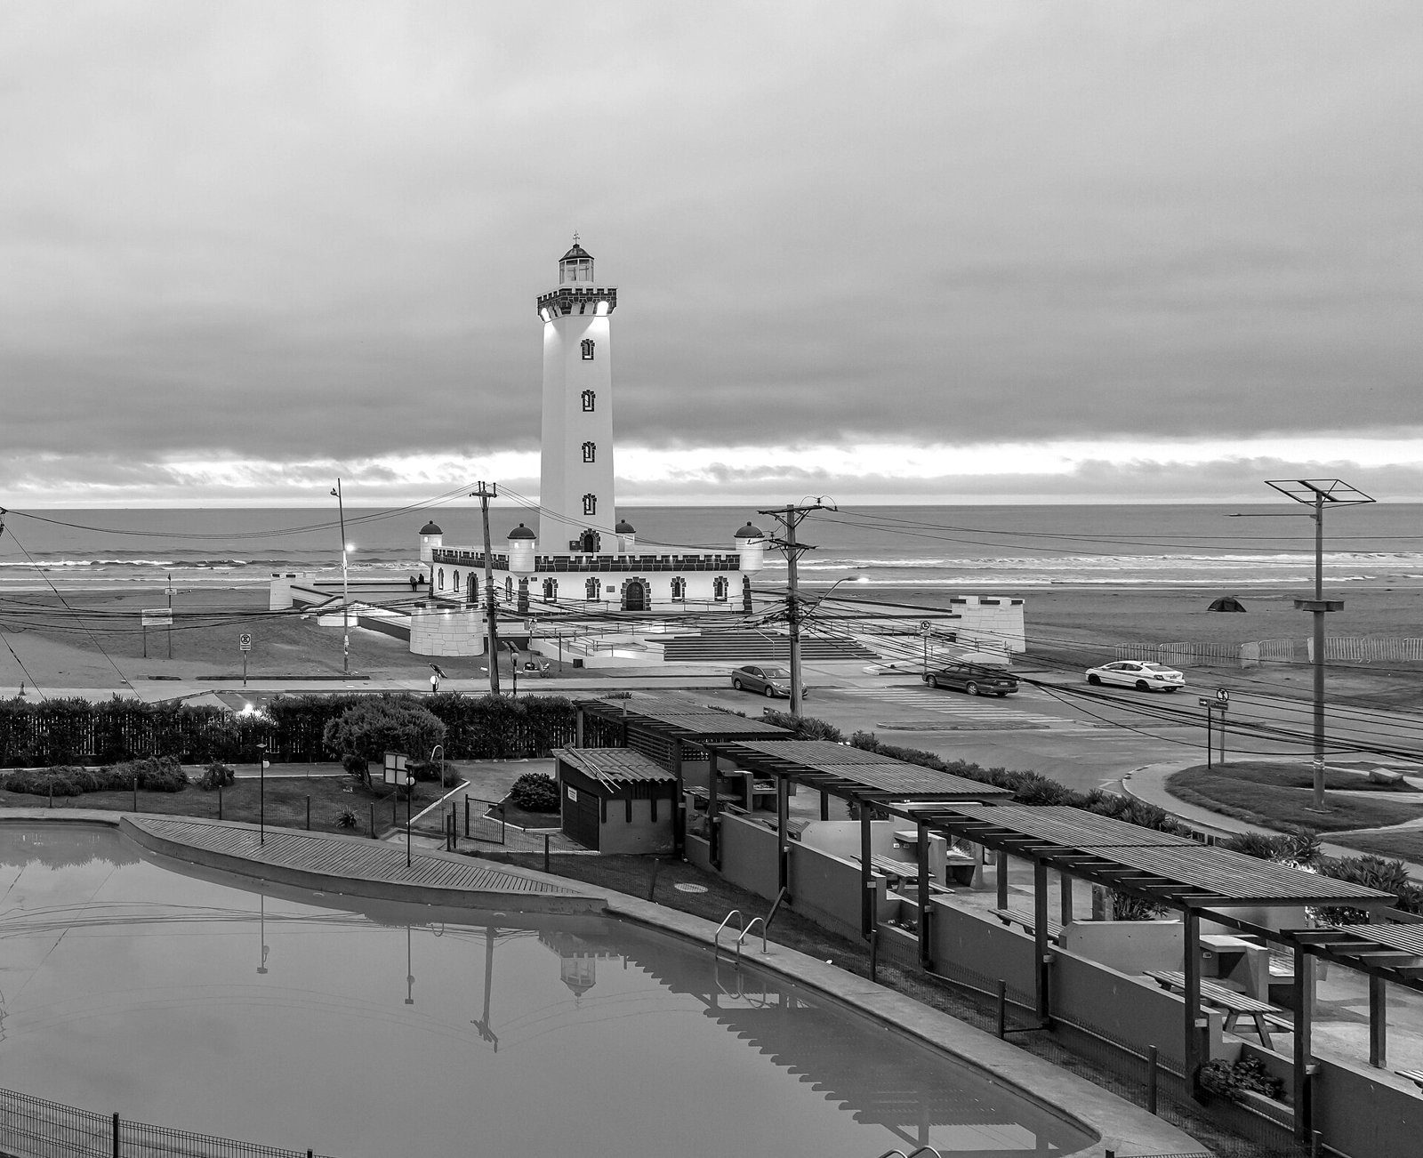
Contexto:
La apuesta
La alcaldesa presenta el festival como una herramienta de reactivación para el comercio y el turismo. “Queremos hoy día comenzar el verano en la comuna de La Serena”, afirmó.
Daniela Norambuena
Alcaldesa de La Serena
7
Notes:
Cita de Mi Radio, 28-09-2026, al anunciar el envío de la propuesta al Concejo Municipal. Foto: Rjcastillo, Wikimedia Commons, CC BY-SA 4.0.

Slide 8
Eje 3:
Señales de dirección
No hay prueba de que la licitación tenga un ganador elegido. Sí hay un diseño que deja la competencia en muy pocas productoras.
Para participar se exige la carta de un canal abierto con presencia en más de la mitad del país. Si un canal firma con una sola productora, el resto queda fuera.
El escenario requiere un certificado del fabricante a nombre del oferente: solo lo tiene quien es dueño del material, no quien lo arrienda.
8
Notes:
Bases 12.2, 13 b) y c); EETT 4.1.4 y 13. Nivel alto.

Slide 9
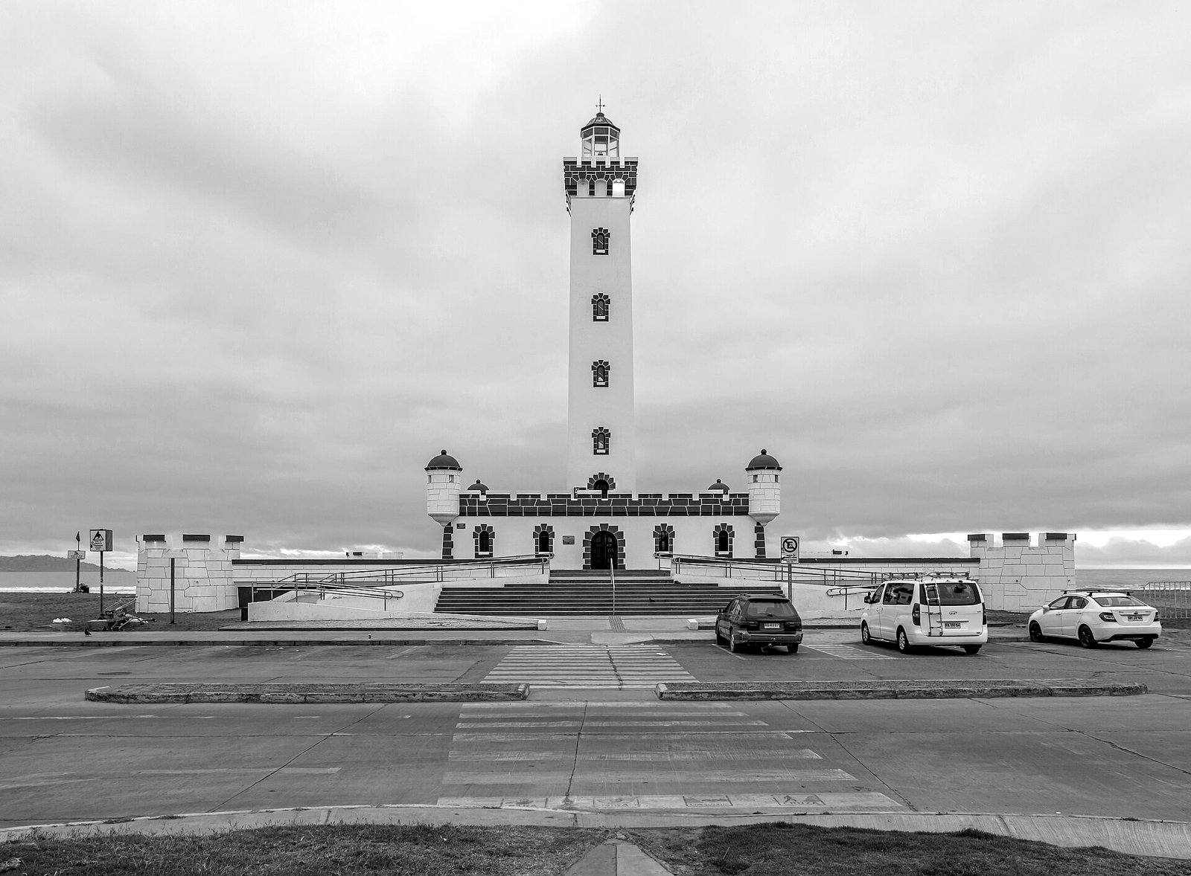
Las especificaciones nombran a una empresa, Stage Servicios, como referencia para la radiofrecuencia y no agregan «o equivalente». Es la que hizo ese trabajo en el Festival de Viña.
Los equipos se describen por marca y modelo, sin un criterio publicado de equivalencia.
Puntos clave:
Carta de canal como llave
TV vale 100 o 0 puntos
Hay que ser dueño del escenario
Empresa nombrada en las EETT
9
Notes:
EETT 4.1 y 8.3; Formato 8. Stage Servicios coordinó la RF del Festival de Viña (Panorama Audiovisual, 09-10-2025). Foto: Rjcastillo, Wikimedia Commons, CC BY-SA 4.0.

Slide 10
Eje 4:
Riesgos legales
Las bases se contradicen en puntos clave. Esas contradicciones dan a la comisión margen para excluir ofertas y son la base típica de un reclamo.
Subcontratar: la ficha lo permite, el Formato 9 también y el punto 25 lo prohíbe salvo la TV, con término del contrato. Un festival no se hace sin subcontratar.
Las EETT piden documentos que no están en la lista de la oferta, como el estudio de audio, la carta Gantt y el certificado del CNTV.
10
Notes:
Ficha de Mercado Público; bases 12.2, 13 b), 22, 25 y 33 l); Formato 9; EETT 4.1.1, 4.1.4, 6 y 13.

Slide 11
El canal debe invitar a la alcaldesa a programas nacionales y matinales, y cubrir 12 actividades comunales en el año. Es un riesgo de probidad.
Hay texto copiado de bases de obras y de una concesión, además de cifras que no cuadran entre documentos.
Puntos clave:
Subcontratar: tres reglas
Documentos fuera de la lista
Promoción de la autoridad
UTP con la puerta cerrada
11
Notes:
EETT 14 y 15. Bases 2.1, 12.1, 13 h) y l), 17 y 19. Ejemplos de errores: catering de 120 o 70 personas, «concesionario», visita a terreno inexistente en el Formato 2. Foto: Arturo Rinaldi Villegas, Wikimedia Commons, CC BY-SA 3.0.

Slide 12
Multas y pagos
La multa mayor es de 500 UTM si falla la transmisión de TV. El total de multas no puede superar el 20% del contrato.
Una falla técnica cuesta 65 UTM, y un atraso en la carta Gantt, 50. La garantía de fiel cumplimiento es del 5% y la póliza de RC, de 3.000 UF.
El pago es uno solo, a 30 días de la recepción conforme. El municipio registra 203 reclamos por pagar fuera de plazo en los últimos doce meses.
12
Notes:
Bases 18, 30, 31 y 32. Reclamos según la ficha de Mercado Público, consultada el 24-10-2026. Foto: Rjcastillo, Wikimedia Commons, CC BY-SA 4.0.

Slide 13
Eje 5:
Lo que está en regla
El proceso cumple los mínimos formales: plazos, comisión, control del Concejo y reglas de puntaje publicadas.
Hay 20 días corridos de publicación, el mínimo legal. La comisión la integran tres directivos, con declaración de conflictos y sujetos a la ley de lobby.
Las fórmulas, los desempates y el tope de precio son públicos. Las ofertas técnicas se publican tras la apertura.
13
Notes:
Bases 5, 14, 15, 16 y 17; decreto, punto 7 (comisión: Administrador Municipal, directora de Dideco y director de Turismo y Patrimonio).

Slide 14
Veredicto
La licitación no prueba un ganador elegido, pero reduce la competencia a quien ya tiene canal, escenario propio y artistas reservados.
Las preguntas al foro vencen el miércoles 28-10 a las 15:00. Es el momento de pedir que se aclaren la subcontratación, la carta del canal y la lista de documentos.
En la apertura del 10-11 hay que mirar cuántas ofertas llegan, cuántas pasan la admisibilidad y quién obtiene 100 puntos en TV.
14
Notes:
Los niveles de alerta son un juicio técnico de lectura de las bases. No acreditan una irregularidad ni la intención de favorecer a alguien. Foto: Rjcastillo, Wikimedia Commons, CC BY-SA 4.0.

Slide 15
mercadopublico.cl
Licitación ID 4295-91-LP26 · cierre el 10-11-2026
Análisis de bases · Octubre de 2026
Competencia
real
y abierta
Notes:
Fuentes: Decreto N° 3207 (21-10-2026), especificaciones técnicas firmadas, Formatos 1 a 10, ficha 4295-91-LP26 en Mercado Público, Mi Radio (28-09 y 24-10-2026) y Panorama Audiovisual (09-10-2025). Fotos de Wikimedia Commons: Rjcastillo (CC BY-SA 4.0) y Arturo Rinaldi Villegas (CC BY-SA 3.0).

